Slide 1

Universidad Autónoma del Estado de México
Centro Universitario UAEM Ecatepec
Informática administrativa
UNIDAD DE APRENDIZAJE:
AUTOR: PATRICIA DELGADILLO GÓMEZ
Introducción al software de base
Lia4
Fecha: 2019a

Slide 2
Guión Explicativo
El presente material didáctico esta diseñado como apoyo a la asignatura de Introducción al Software de Base con la finalidad de que el alumno domine la estructura de una computadora digital, viéndola como una jerarquía de niveles de Software, donde cada uno de los cuales realiza una función bien definida, constituyendo parte esencial en su información.

Slide 3
Objetivo de la Asignatura
Proporcionar al alumno conocimientos y herramientas para que sea capaz de identificar el software de cada nivel, que componen una computadora digital.

Slide 4
Secuencia Didáctica
Computadora
Digital
Compiladores
Software de Base
Lenguaje
Ensamblador
Lógica Digital
Lenguaje
Máquina
Micro
programación
Lenguaje
Máquina
Sistema
Operativo

Slide 5
Contenido Temático
Unidad VI. Ensamblador

Slide 6
Objetivo de la Unidad VII
Conocer el nivel de lenguaje ensamblador para elaborar programas en éste.

Slide 7
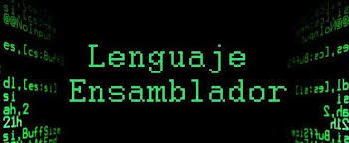
Es un lenguaje de programación de bajo nivel para los computadores, microprocesadores, microcontroladores y otros circuitos integrados programables.

Slide 8
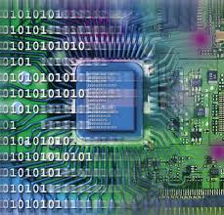
Implementa una representación simbólica de los códigos de máquina binarios y otras constantes necesarias para programar una arquitectura dada de CPU y constituye la representación más directa del código máquina específico para cada arquitectura legible por un programador

Slide 9
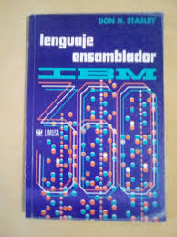
características
La tarea fundamental de un ensamblador es traducir un programa en lenguaje de ensamblador al código correspondiente en lenguaje de máquina.
La computadora no entiende directamente al Lenguaje Ensamblador; es necesario traducirle a Lenguaje de Máquina.
Se utilizan traductores que convierten el código fuente (en Lenguaje Ensamblador) a código objeto.
El usar los traductores de código son con el fin de facilitar la programación y tener el control del hardware.

Slide 10
Ventajas
Los lenguajes ensambladores presentan la ventaja frente a los lenguajes máquina de su mayor facilidad de codificación y, en general, su velocidad de cálculo.
La segunda razón es el control total de la PC que se tiene con el uso del mismo.
El ensamblador permite una optimización ideal en los programas tanto en su tamaño como en su ejecución.

Slide 11

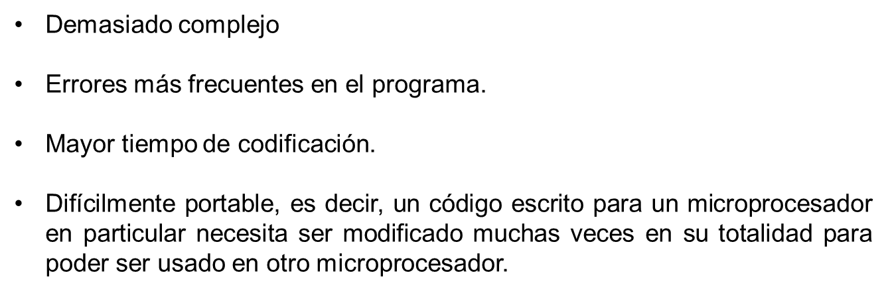

Slide 12
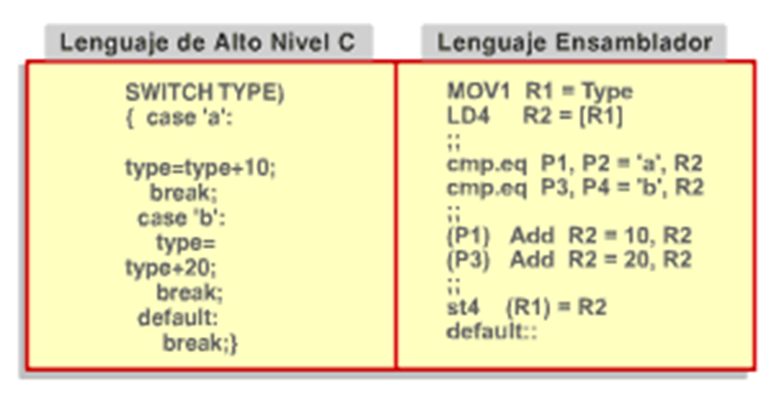
Comparación de código entre el lenguaje c y ensamblador

Slide 13
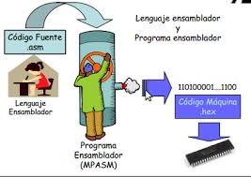
Los lenguajes de bajo nivel son mas fáciles de utilizar que los lenguajes máquina, pero, al igual que ellos, dependen de la máquina en particular. El lenguaje de bajo nivel por excelencia es el ensamblador.

Slide 14
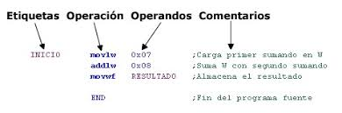
Las instrucciones en lenguaje ensamblador son instrucciones conocidas como nemotécnicos.

Slide 15
Un programa escrito en lenguaje ensamblador no puede ser ejecutado directamente por la computadora en esto se diferencia esencialmente del lenguaje máquina, sino que requiere una fase de traducción al lenguaje máquina.

Slide 16
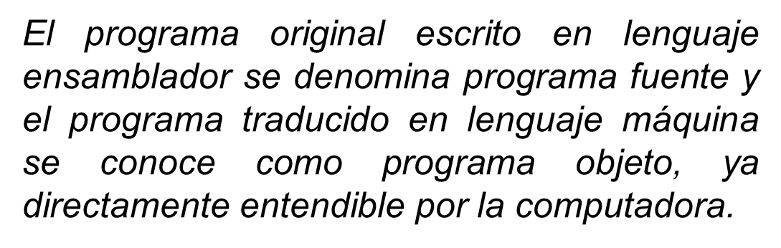
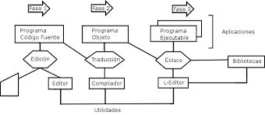

Slide 17
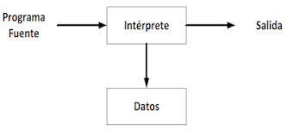
El traductor de programas fuente a objeto es un programa llamado ensamblador, existente en casi todos los computadores.

Slide 18
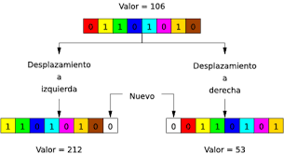
INSTRUCCIONES DE LENGUAJE ENSAMBLADOR
SE PUEDEN CLASIFICAR EN LOS SIGUIENTES GRUPOS:
Transferencia
Bifurcación
aritméticos y lógicos
Comparación y bit
Entradas/salidas
Control
Lógicos
Salto

Slide 19
Transferencia
Estas instrucciones mueven datos de una parte a otra del sistema; desde y hacia la memoria principal, de y a los registros de datos, puertos de E/S y registros de segmentación.

Slide 20
Las instrucciones de transferencia de datos son:
MOV ______________TRANSFIERE
XCHG_______________INTERCAMBIA
IN ___________________ENTRADA
OUT__________________SALIDA
XLAT_________________TRADUCE USANDOP UNA TABLA
LEA__________________CARGA LA DIRECCION EFEC TIVA
LDS__________________CARGA EL SEGMENTO DE DATOS
LES__________________CARGA EL SEGMENTO EXTRA

Slide 21
Aritméticos
Son efectuadas por la unidad aritmético-lógica (alu)y suelen cambiar los indicadores de condición.
algunos ejemplos son:
INC: incrementa suma 1 al contenido de un registro o de una posición de memoria, dicho contenido puede ser byte o palabra.
SINTAXIS: INC DESTINO
INDICADORES: OF DF IF TF SF ZF AF PF CF
x - - - x x x x -

Slide 22
DEC: decrementa. resta 1 al contenido de un registro o de una posicion de memoria, dicho contenido puede ser byte o palabra.
SINTAXIS. DEC DESTINO
INDICADORES: OF DF IF TF SF ZF AF PF CF
x - - - x x x x -
SUB: resta el operado destino al operando origen, colocando dicho resultadoen el operando destino, los operandos pueden tener signo siempre sean del mismo tipo byte o palabra.
SINTAXIS
SUB op_destino, op_fuente ; sintaxis basica

Slide 23
Lógico
Las instrucciones lógicas realizan operaciones lógicas bit a bit con sus operandos, incluyen las operaciones que se realizan con los operadores “AND”, “OR” y “XOR”.
AND
and AL, BL al AND bl –> al
OR
or AL, BL al OR bl –> al
XOR
xor AL, BL al XOR bl –> al
NOT

Slide 24
Salto
Sirven para que el procesador, en lugar de ejecutar la siguiente instrucción, pase a ejecutar otra en lugar que se denomina “destino de salto”
Algunos son:
JMP: realiza un salto de ejecución incondicional hacia la dirección o etiqueta especifica.
SINTAXIS:
JMP dirección o JMP SHORT dirección

Slide 25
CALL: el efecto de esta instrucción es similar a la de salto incondicional con la diferencia de que el procesador guarda ciertos datos en lugares para facilitar el retorno una vez terminada la ejecución de la subrutina.
SINTAXIS:
CALL destino
el salto puede ser cercano o lejano.

Slide 26
Juego de instrucciones
Es una especificación que detalla las instrucciones que una CPU de un ordenador puede entender y ejecutar.
El término describe los aspectos del procesador.

Slide 27
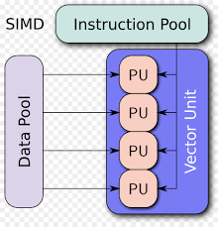
¿Para qué se emplea?
Para distinguir este conjunto de características de la micro arquitectura, que son los elementos y técnicas que se emplean para implementar el conjunto de instrucciones. Entre estos elementos se encuentran las microinstrucciones y los sistemas de caché.

Slide 28
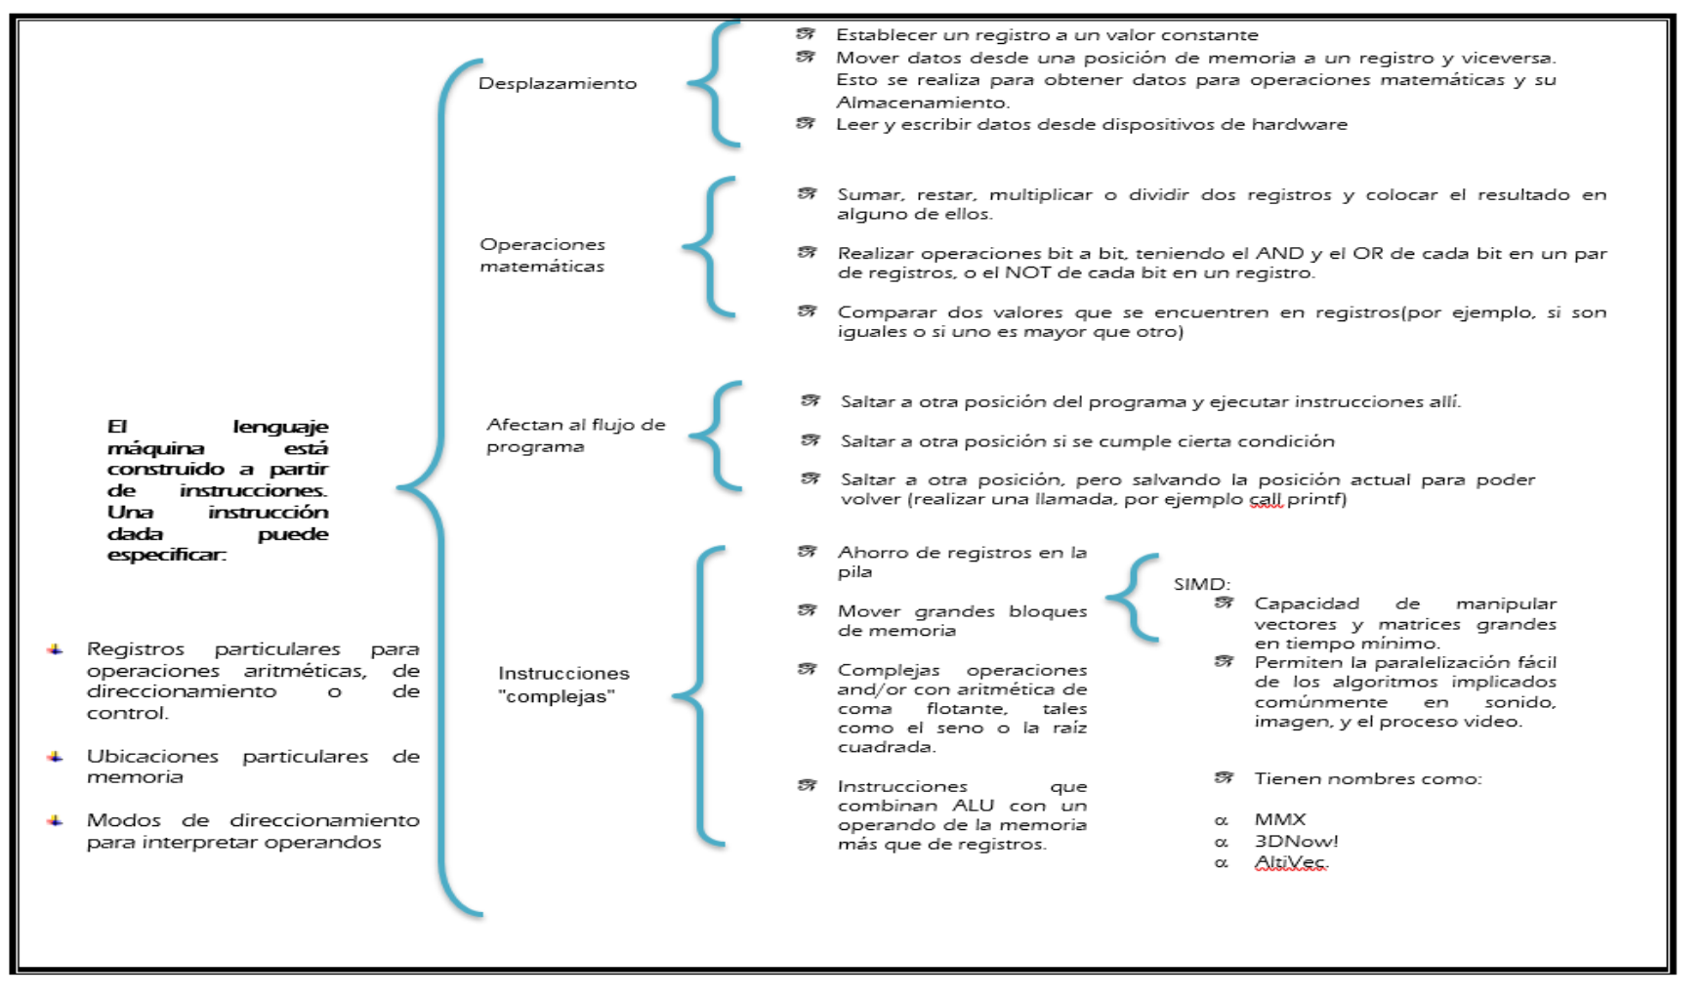
Conjunto de instrucciones

Slide 29
Implementación del conjunto de instrucciones.

Slide 30
Conclusiones
El presente material didáctico tiene la finalidad de proporcionar al alumno conocimientos y herramientas para que sea capaz de identificar el software de cada nivel, que componen una computadora digital.

Slide 31
Bibliografía
Dordoigne José (2015). Redes informáticas nociones fundamentales (protocolos, Arquitecturas, Redes inalámbricas, Virtualización, Seguridad, IP V6), ediciones ENI.
Andrew S. Tanenbaum. (2003). Organización de computadoras: un enfoque estructurado. México. Prentice Hall Hispanoamericana.

